Slide 1
Проєктування та розробка
інформаційної системи управління контентом для онлайн-платформи в ігровій індустрії
Виконав: здобувач вищої освіти групи ІСТ-22-1
ПІБ: Неймет Владислав Дмитрович
Керівник: доцент Паньків Ю. В.

Slide 2
Актуальність та Мета роботи
Актуальність:
Стрімке зростання обсягів цифрового контенту в сфері розваг. Неефективність монолітних CMS (жорстка прив'язка до інтерфейсу). Потреба в омніканальній доставці (вебсайт, ігровий клієнт, лаунчер).
Мета роботи:
Проєктування та реалізація гнучкої, безпечної інформаційної системи на базі архітектури Headless CMS.
Створення REST API для автоматизованого обміну даними.

Slide 3
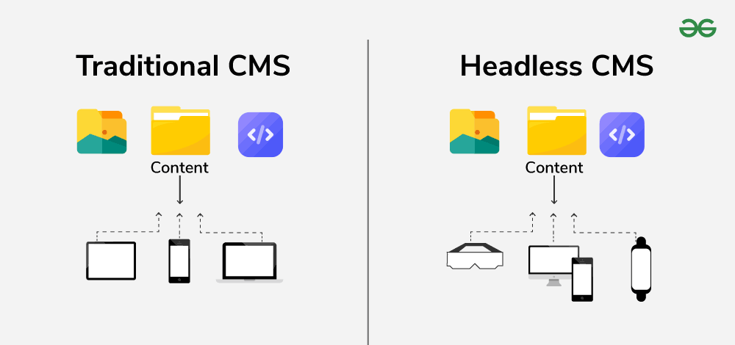
Архітектурні відмінності: Traditional vs Headless CMS
Повне відокремлення серверної логіки
(Backend) від клієнтського представлення (Frontend).
Можливість доставки одного й того ж
контенту на різні платформи одночасно.
Оптимальне рішення для ігрових лаунчерів та внутрішньоігрових новин.

Slide 4
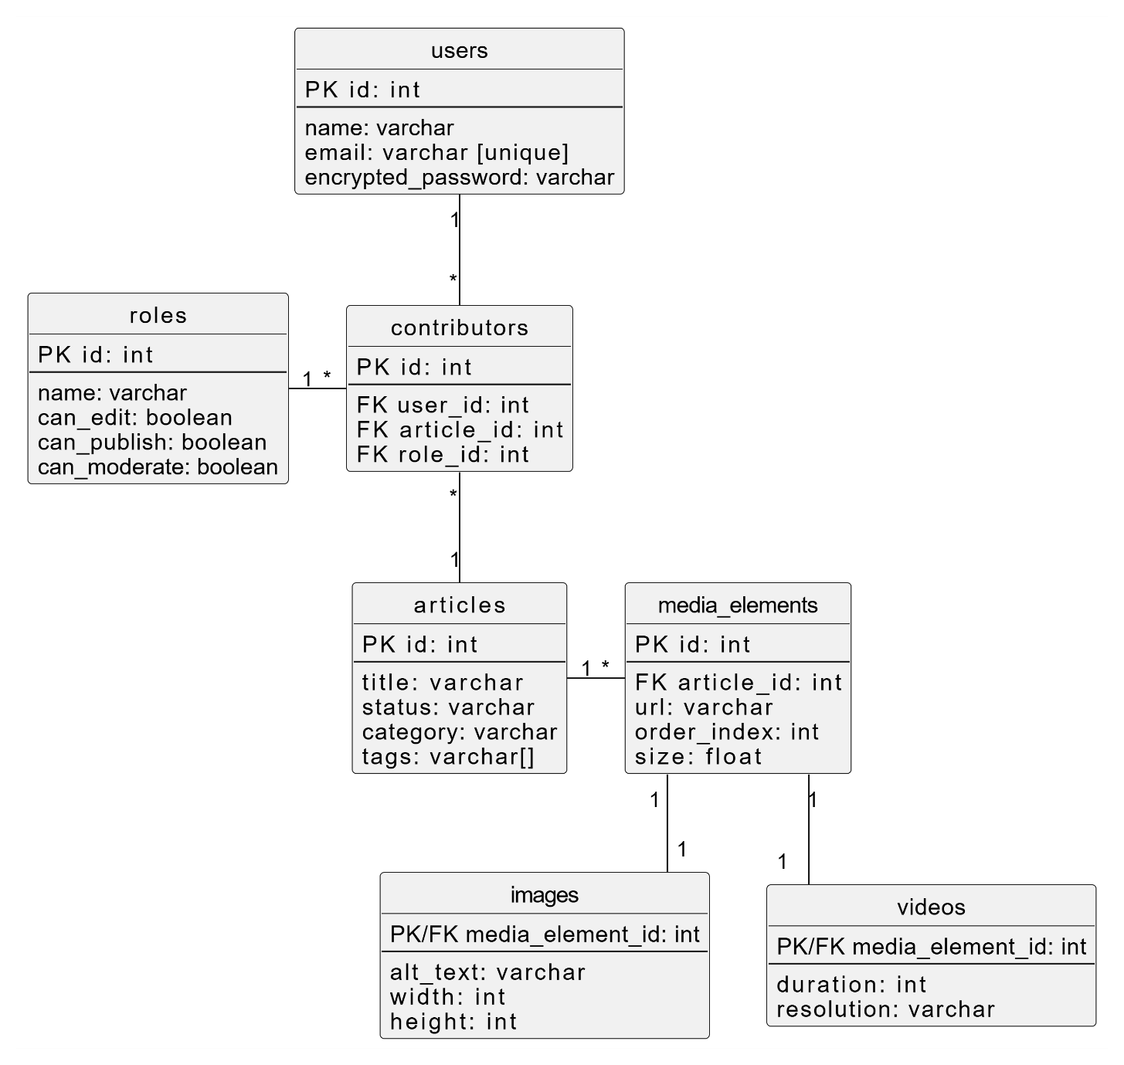
ER-діаграма реляційної структури бази даних
Спроєктована структура БД (PostgreSQL) включає:
users та roles — управління доступом.
articles — публікації (новини, патчноути).
media_elements — мультимедійний контент.
contributors — зв'язки між авторами та статтями.
Тут буде:
ER-діаграма з вашої роботи (image_2dd3dc.png)

Slide 5
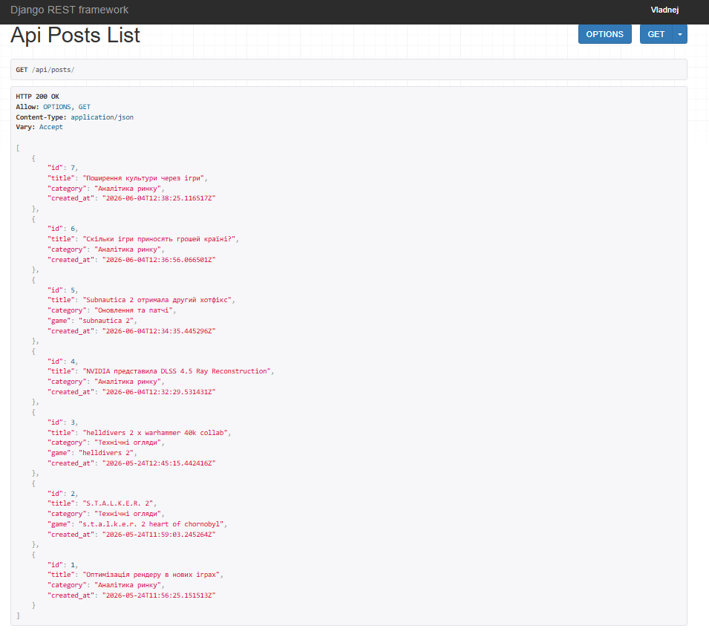
Взаємодія підсистем через REST API
Використання Django REST Framework (DRF) для маршрутизації.
Формат обміну даними — JSON.
Реалізовано endpoints для отримання списку новин (напр., S.T.A.L.K.E.R. 2, Helldivers 2).
Високий рівень масштабованості.

Slide 6
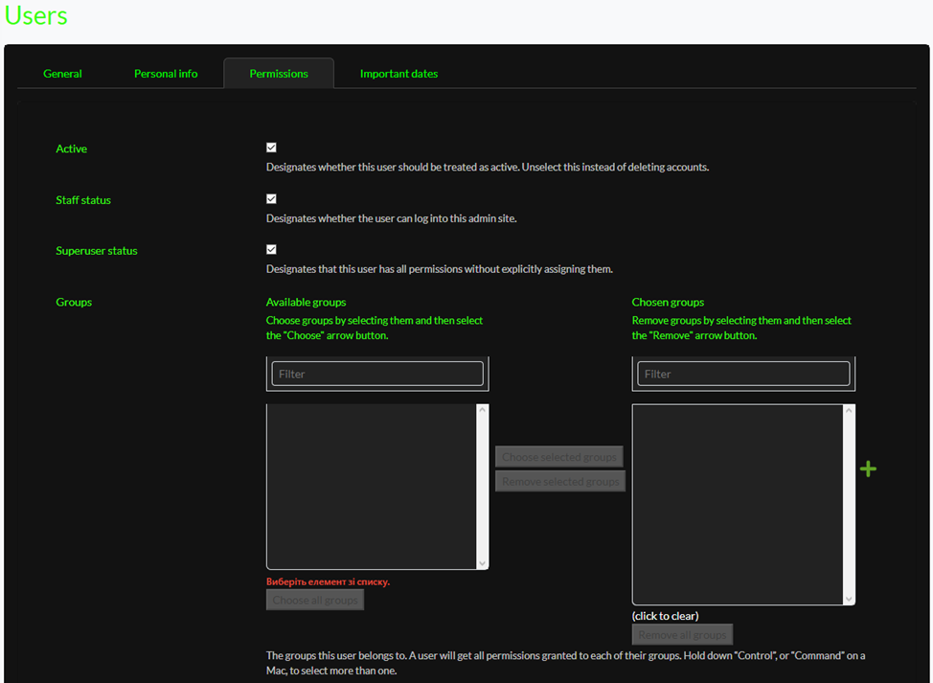
Панель управління контентом та правами доступу
Налаштована та кастомізована панель адміністратора Django.
Система ролей та дозволів (Permissions)
для авторів, редакторів і модераторів.
Зручний інтерфейс для управління життєвим циклом публікації.

Slide 7
Висновки
Здійснено системний аналіз потреб ігрової індустрії в розповсюдженні цифрового контенту.
Спроєктовано реляційну базу даних та архітектуру Headless CMS.
Розроблено працюючий серверний застосунок на мові Python з використанням фреймворку Django.
Налаштовано REST API для універсальної доставки новин та патчноутів на будь-які клієнтські платформи.
Мета кваліфікаційної роботи досягнута в повному обсязі.
Дякую за увагу!

